Slide 1


Název prezentace
INFORMATIKA
pro profesně zaměřené obory
Název projektu | Rozvoj vzdělávání na Slezské univerzitě v Opavě
Registrační číslo projektu | CZ.02.2.69/0.0./0.0/16_015/0002400
Prezentace předmětu:
Informatika
pro profesně zaměřené obory
Vyučující:
Ing. Josef Botlík
doc. Mgr. Petr Suchánek, Ph.D.

Slide 2

  PRÁCE S TEXTEM,
  MS WORD
  Objekty aplikací MS Office
Cílem přednášky je prohloubit znalostí studentů v oblasti aplikace Word. Na základě znalostí prostředí a nástrojů aplikace z minulého tutoriálu budou objasněny a vysvětleny základní pracovní objekty aplikací MS Office, jejich používání a nástroje pro práci s těmito objekty. Vzhledem k faktu, že většina nástrojů je obsažena na kartách, které byly součástí minulého tutoriálu, budou zmíněny především základní textové a grafické objekty.
Druhá část tutoriálu bude věnována aplikaci PowerPoint
.
Ing. Josef Botlík

Slide 3
  PRÁCE S TEXTEM, MS WORD
  Základní pracovní objekty, vlastnosti, použití, nástroje
  PRÁCE S TEXTEM, MS WORD
  3.4 Základní pracovní objekty, vlastnosti, použití, nástroje
  3.4.1 Textové objekty, znak, slovo, řádek, odstavec, Textové pole, tabulka
  3.4.2 Oddíl, stránka, dokument
  3.4.3 Sledování změn, slučování dokumentů, hromadná korespondence, pole,
  3.4.4 Grafické objekty, grafy
  3.5 Rozšířené možnosti
.
  Struktura přednášky

Slide 4

  Základní pracovní objekty, vlastnosti, použití, nástroje
Textové objekty, znak, slovo, řádek, odstavec, textové pole, tabulka
Objekty, se kterými se setkáme ve všech aplikacích, jsou textové objekty. Základní objekt je znak. Mezi jeho vlastnosti patří především font (např. Times New Roman), velikost (zpravidla udávaná v bodech, např. 12), barva a řez (tučné, skloněné…). Vlastnosti jednotlivých znaků jsou standardně uváděné v nabídce Domů > Písmo (u Accessu Domů > Formátování textu).
Pokud chceme vložit do dokumentu text a následně ho formátovat, lze využít nástrojů, které jsou k dispozici, pro formátování. Umístíme kurzor na požadované místo a vložíme libovolný text. Word nabízí nástroje pro evidenci textu, stavový řádek v dolní části dokumentu zobrazuje stránku a počet slov

Slide 5
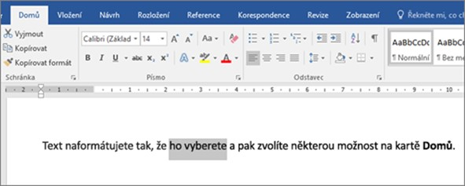
  Základní pracovní objekty, vlastnosti, použití, nástroje
Textové objekty, znak, slovo, řádek, odstavec, textové pole, tabulka
Pokud chceme formátovat text, vyberte text a pak na kartě Domů vyberte požadovanou vlastnost, např. možností Tučné, Kurzíva, Odrážky, Číslování, apod.

Slide 6
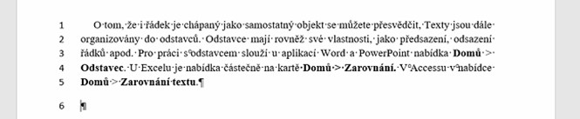
  Základní pracovní objekty, vlastnosti, použití, nástroje
Textové objekty, znak, slovo, řádek, odstavec, textové pole, tabulka
Písmena jsou sdružována do slov a vět. Některé znaky (například první znak na řádku) mohou mít další vlastnosti, které se pak vztahují k jiné formě práce s textem. Potom můžeme se znaky pracovat jako s iniciálou, text upravit do grafické podoby (formát WordArt) nebo do samostatného textového pole. Protože se v tomto případě nejedná o přímou práci s textem, jsou nástroje pro práci s těmito objekty umístěny na jiné kartě. Logickou úvahou lze dospět k vyhledání příslušné nabídky – chceme vložit nějaký objekt do textu (literu, WordArt apod.), nástroje jsou tedy na kartě Vložení.
Slova, resp. řádky, mají rovněž své vlastnosti, například dělení slov nebo zalamování řádků.

Slide 7

  Základní pracovní objekty, vlastnosti, použití, nástroje
Textové objekty, znak, slovo, řádek, odstavec, textové pole, tabulka
Texty jsou dále organizovány do odstavců. Hierarchie je v některých případech chápána následně: písmeno – slovo – odstavec (tedy nezahrnuje věty a řádky), nadřazeným objektem slova je pak odstavec. O tomto se dá přesvědčit způsobem výběru textu, kdy jedním kliknutím myši umístíme kurzor do textu, druhým klikem vybereme slovo a třetím klikem odstavec. Odstavce mají rovněž své vlastnosti, jako předsazení, odsazení řádků apod. Pro práci s odstavcem slouží u aplikací Word a PowerPoint nabídka Domů > Odstavec. U Excelu je nabídka částečně na kartě Domů > Zarovnání. V Accessu v nabídce Domů > Zarovnání textu. Možnosti práce s odstavcem byly zmíněny při popisu karty Domů.

Slide 8
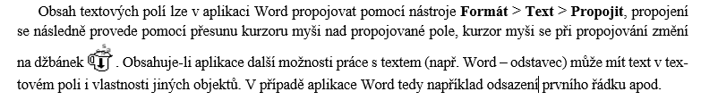
  Základní pracovní objekty, vlastnosti, použití, nástroje
Textové pole
Texty jsou ve Wordu umístěny přímo na stránku, v Excelu do buňky. V Accessu lze text vložit rovněž jako obsah buňky tabulky. V těchto případech je text vložený jako obsah jiného objektu. Existuje i možnost text umísit do samostatného objektu, který je nezávislý na jiných objektech a je vkládán NA objekty (nikoli DO objektů). Takovýmto objektem je Textové pole, standardně dostupné v nabídce), Vložení > Ilustrace > Obrazce.
V Accessu lze textové pole vkládat na pracovní plochu objektů Formulář a Sestava. V Accessu lze textové pole propojit s daty nebo funkcemi. V Accessu existuje objekt typu popisek, který je více podobný na Textové pole v ostatních aplikacích. Textové pole obsahuje text, který má standardní vlastnosti textu, navíc má vlastnosti textového pole.

Slide 9
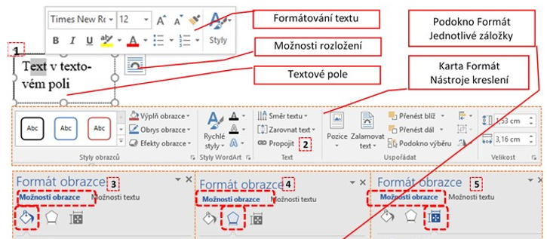
  Základní pracovní objekty, vlastnosti, použití, nástroje
Textové pole
Textové pole s vybraným textem je označeno (1), nabídka pro propojení polí je označena (2). Na obrázku jsou dále všechny možnosti podokna Formát obrazce.

Slide 10
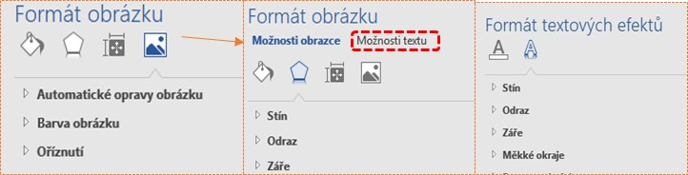
  Základní pracovní objekty, vlastnosti, použití, nástroje
Textové pole
Pokud byste vybrali obrázek, bude mít podokno „Formát…“ titulek „Formát obrázku“ a obsahovat nabídky (3), (4) a (5) a dále ještě záložku „Obrázek“, umožňující nabídky Automatické opravy obrázku, Barva obrázku a Oříznutí. Pokud budete mít kurzor myši umístěný v textu, pak podokno „Formát…“ bude mít titulek „Formát textových efektů“ a bude obsahovat pouze záložky Výplň a obrys textu“ a „Textové efekty“, což jsou nabídky označené (6) a (7). Pokud obsahuje obrázek textové objekty, je automaticky podokno Formát obrázku“ o nabídku Možnosti textu.
Podokna jsou automaticky modifikována a upravena tak, aby obsahovala pouze nabídky použitelné pro vybraný objekt, se kterým pracujete. Obdobně jsou modifikovány karty Formát, například skupina voleb „Styly…“ může být zobrazena jako Styly obrazců nebo Styly obrázků apod.

Slide 11
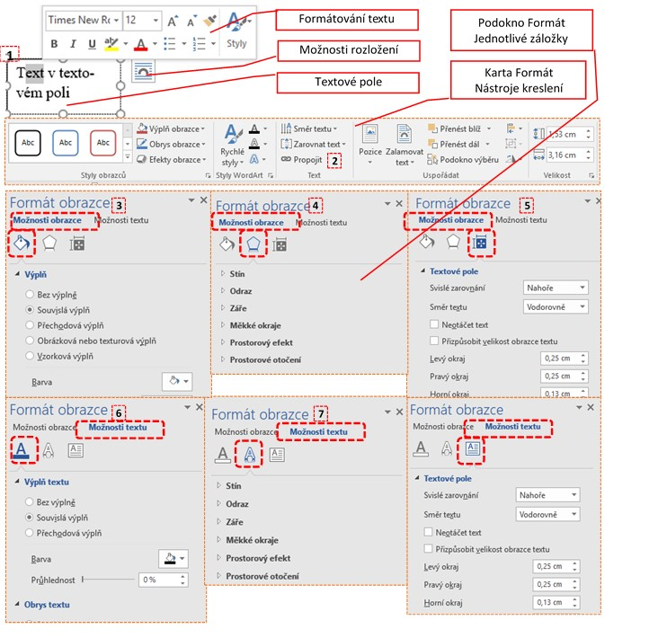
  Základní pracovní objekty, vlastnosti, použití, nástroje
Textové pole

Slide 12
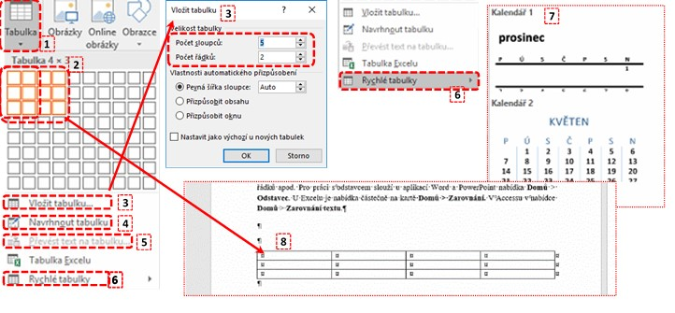
  Základní pracovní objekty, vlastnosti, použití, nástroje
Tabulky
Tabulku lze dále vložit pomocí volby Vložit tabulku zadáme počet sloupců a řádků (3), nebo tabulku namalujeme pomocí nástroje Navrhnout tabulku (4), kdy následně malujeme čáry tvořící tabulku pomocí nástroje Pero. Pro vkládání tabulky lze využít i volbu Rychlé tabulky (6), kdy lze vložit tabulku včetně stylu (7)
Tabulka se vloží na příslušné místo na stránku. Pokud chceme tabulku vymazat, je nutné použít nabídky Nástroje tabulky > Rozložení > Odstranit nebo vybrat tabulku včetně řádku nad a pod tabulkou a použít klávesu Delete.

Slide 13
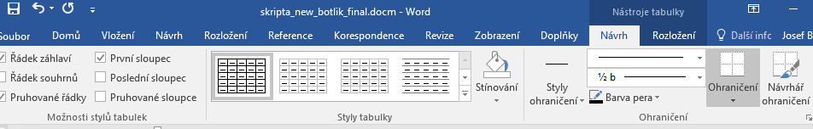
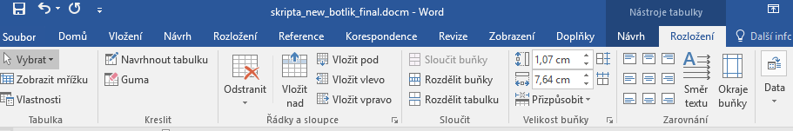
  Základní pracovní objekty, vlastnosti, použití, nástroje
Tabulky
Existuje-li tabulka, jsou k dispozici dvě karty Nástroje tabulky a to karta Návrh a Rozložení. Karta Návrh obsahuje nástroje především pro práci se styly a formáty. Pomocí této karty lze upravovat ohraničení, stínování apod.

Slide 14
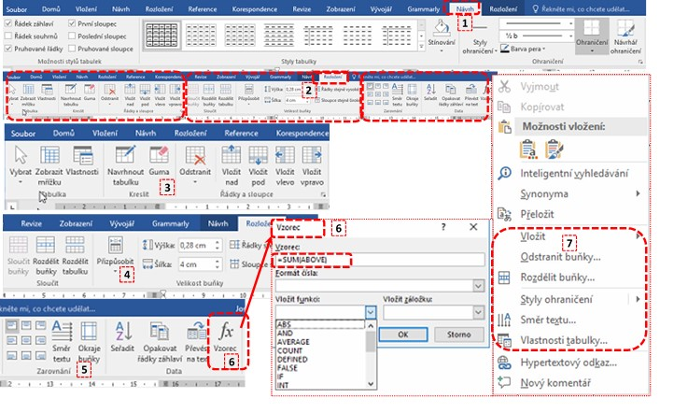
  Základní pracovní objekty, vlastnosti, použití, nástroje
Tabulky
Další nastavení provádíme pomocí karty Rozložení nebo pomocí kontextového menu (klik pravým tlačítkem myši), Karta Rozložení (2) obsahuje základní nástroje pro návrh a úpravy tabulky (3), dále umožňuje rozdělit či sloučit tabulku a upravovat rozměry řádků a sloupců (4) spravovat zarovnání a směr textu v buňce (5) nebo provádět třízení či výpočty (6). Do buňky lze vkládat funkce umožňující jednoduché výpočty, matematické, statistické a logické funkce.

Slide 15
  Základní pracovní objekty, vlastnosti, použití, nástroje
Dokument
Dokument je základní objekt, se kterým program Word pracuje. Je to soubor, ve kterém jsou uloženy objekty a textové informace. O formátech souborů aplikací MS Office, tedy i dokumentů bylo psáno dříve. Dokument Wordu otevřeme poklepáním na ikonu souboru nebo otevřením aplikace Word a nabídkou Soubor > Otevřít a následným vyhledáním příslušného dokumentu. Pokud vytváříme nový dokument, použijeme Soubor > Nový a případně vybereme šablonu. Většina nastavení pro dokument je v nabídce Soubor > Možnosti. Rovněž některé karty jsou zaměřeny na dokument, např. karta Zobrazení. Vlastnosti dokumentu jsou takové vlastnosti, které jsou společné pro celý dokument. Například Pravítko nelze zobrazit pouze na některé stránce, použitá úroveň přiblížení (zoom na stavovém řádku) nastavuje zoom pro všechny stránky apod. Mezi klíčové prvky složitého dokumentu patří záhlaví a zápatí, čísla stránek, citace, rovnice, bibliografie, obsah nebo rejstřík. Některé z těchto prvků lze použít k vytvoření šablony dokumentu, která umožňuje opakované používání dokumentu.

Slide 16
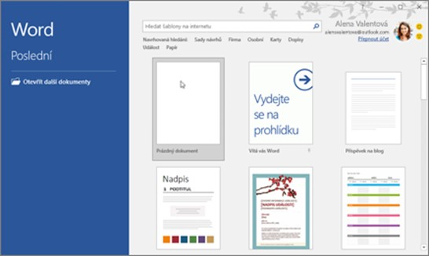
  Základní pracovní objekty, vlastnosti, použití, nástroje
Dokument
Některé vlastnosti mohou být definovány pro celý dokument nebo pro část (nejčastěji pro oddíl nebo „Od tohoto místa dále…“, například orientace stránky. Někdy může být identifikace vlastnosti dokumentu problematická, například volby jazyka. Jazyky musí být dostupné (instalované) pro celý dokument, lze je však aplikovat na část textu.
Pokud chceme vytvořit dokument od začátku, zvolíme po spuštění aplikace Prázdný dokument, dále můžeme zvolit některou ze šablon.

Slide 17
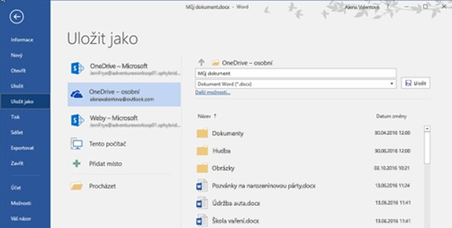
  Základní pracovní objekty, vlastnosti, použití, nástroje
Dokument
Vzhledem k nástrojům, kterými MS Office disponuje v rovině spolupráce a sdílení dokumentů, lze dokumenty ukládat do cloudového prostoru, např. na OneDrive.
Pokud soubory uložíme do cloudu, můžeme je sdílet s ostatními a společně na nich pracovat. Uložení provedeme nabídkou Soubor > Uložit jako, vybereme OneDrive.
Ukládat lze také do jiného umístění v seznamu nebo lze Přidat místo.

Slide 18
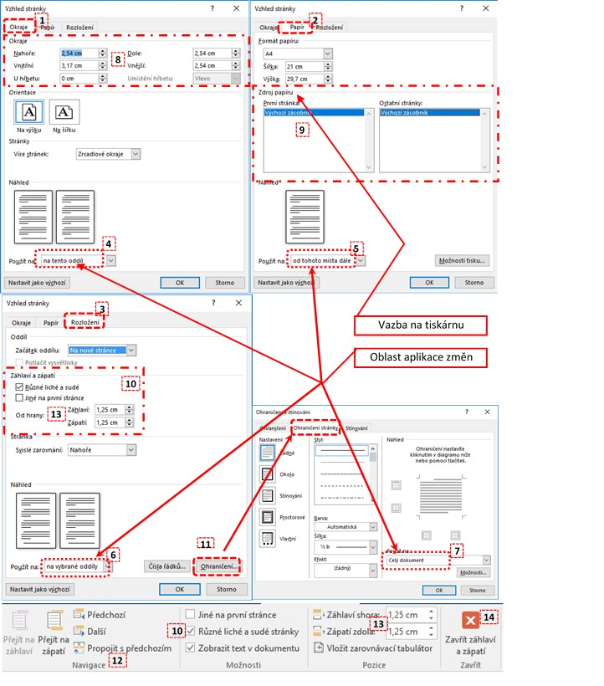
  Základní pracovní objekty, vlastnosti, použití, nástroje
Stránka

Slide 19
  Základní pracovní objekty, vlastnosti, použití, nástroje
Stránka

Slide 20
  Základní pracovní objekty, vlastnosti, použití, nástroje
Stránka
Každá stránka má pevně definované oblasti. Základem stránky je aktivní plocha, kolem které jsou okraje. Text lze psát pouze do aktivní oblasti, grafické objekty, pokud jsou vloženy před nebo za textem, lze umístit i do oblasti okrajů. Okraje lze definovat pro každý okraj stránky a lze definovat speciální nastavení okrajů, například pro tisk brožury apod. Okraje jde zvětšit o tzv. hřbet stránky, neboli oblast, která je určena pro svázání dokumentu.
Jak bylo zmíněno, nastavení lze měnit na aktivní oddíl, od zvoleného místa dále, na vybrané oddíly nebo na celý dokument. Mezi další možnosti nastavení patří např. Ohraničení, kdy můžeme nastavit ohraničení či stínování stránky

Slide 21
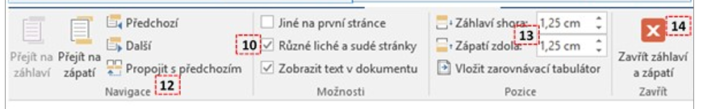
  Základní pracovní objekty, vlastnosti, použití, nástroje
Stránka
V horní a spodní části stránky je dále záhlaví a zápatí stránky. Záhlaví a zápatí nepatří do aktivní oblasti stránky, pokud pracujme s aktivní oblastí, nelze pracovat se záhlavím a zápatím a opačně. Záhlaví a zápatí je oblast definovaná do určité vzdálenosti od hrany stránky a překrývá se s okraji (13). Pokud je aktivní záhlaví nebo zápatí, aktivuje se karta Návrh, Nástroje záhlaví a zápatí (14). Záhlaví a zápatí může být rozdílné pro sudé a liché stránky (10).

Slide 22
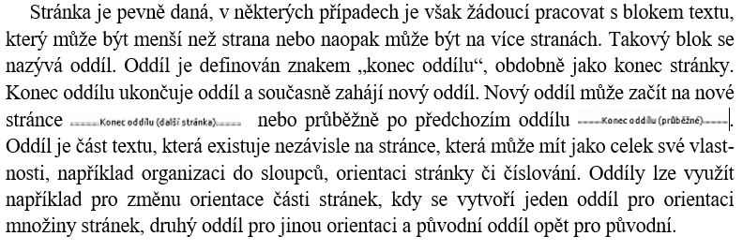
  Základní pracovní objekty, vlastnosti, použití, nástroje
Oddíl

Slide 23
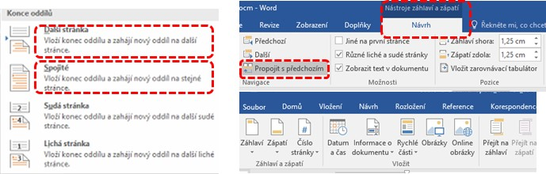
  Základní pracovní objekty, vlastnosti, použití, nástroje
Oddíl
Práce s oddílem je záležitost vztahující se k rozložení textu a stránky. Vložení začátků a konců oddílů je proto na kartě Rozložení, v nabídce Konce (ve skupině voleb Vzhled stránky). Oddíly lze dále vytvářet pomocí aktivace záhlaví a zápatí, kdy lze pomocí záložky Návrh v „nastavení záhlaví a zápatí“ ve skupině voleb Navigace propojit oddíly. Pokud oddíly neexistují, vytvoří se automaticky.
V rámci oddílů můžeme propojovat i záhlaví a zápatí, vybereme-li oblast záhlaví/zápatí, pak pomocí nabídky Návrh > Navigace > Propojit s předchozím.

Slide 24
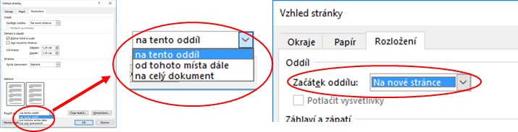
  Základní pracovní objekty, vlastnosti, použití, nástroje
Oddíl
Většina voleb vztahující se k formátu a nastavení textu lze pak realizovat na vybraný oddíl, na stránku nebo na zbytek dokumentu, příkladem může být nastavení vzhledu stránky.

Slide 25
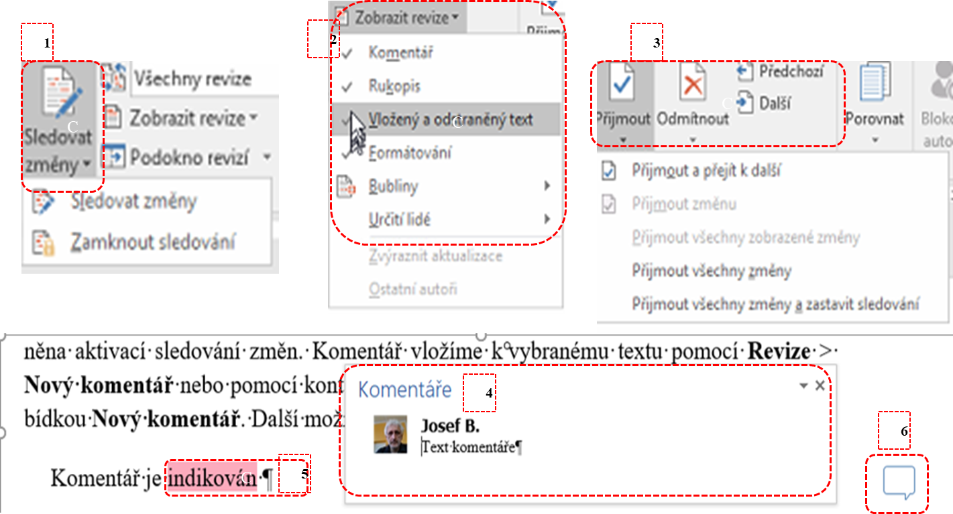
  Základní pracovní objekty, vlastnosti, použití, nástroje
Sledování změn
Vzhledem k tomu, že v současnosti umožňuje kancelářský balík MS Office sdílení dokumentů a současnou editaci souboru více osobami, existují v aplikacích silné nástroje pro sledování prováděných změn. Základy práce byly popsány v části popisující kartu Revize.
Sledování změn probíhá ve třech krocích. Aktivuje/deaktivuje se sledování změn. Změny se zobrazí/skryjí. Změny se skryjí/odmítnou.

Slide 26
  Základní pracovní objekty, vlastnosti, použití, nástroje
Sledování změn - komentář
Mimo těchto revizí lze dále sledovat změny pomocí komentářů, tato volba není podmíněna aktivací sledování změn. Komentář vložíme k vybranému textu pomocí Revize > Nový komentář nebo pomocí kontextového menu (pravým tlačítkem myši na text) a nabídkou Nový komentář. Další možností je volby Vložení > Komenář.
Komentář (4) je indikován zvýrazněním textu (5), případně je indikován bublinou na okraji stránky (6). Komentář lze skrýt, obdobně jako další prvky revize.

Slide 27


  Základní pracovní objekty, vlastnosti, použití, nástroje
Slučování dokumentů
Word umožňuje sloučení více dokumentů do jednoho souboru, lze zkopírovat a vložit obsah více dokumentů do jednoho souboru. To lze například volbou Vložit > Objekt > Text ze souboru, otevřeme první dokument, následně přejdeme k dokumentům, které chceme přidat, vybereme je a potom klikneme na Vložit
C
C

Slide 28
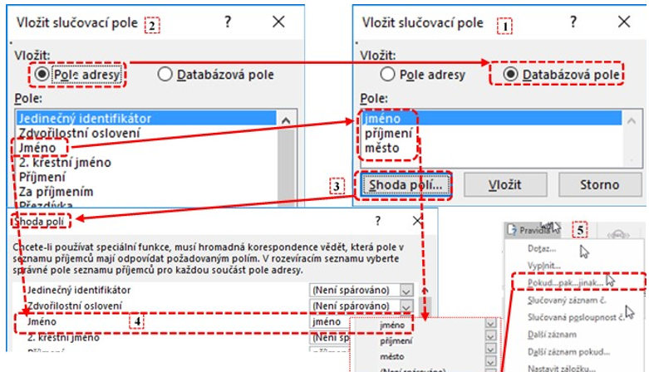
  Základní pracovní objekty, vlastnosti, použití, nástroje
Slučování dokumentů – hromadná korespondence
Dalším případem slučování dokumentů je hromadná korespondence. V tomto případě dochází ke sloučení datového souboru a dokumentu Wordu pomocí slučovacích polí.
Slučovací pole dostupné při hromadné korespondenci je typem polí, který byl zmíněn dříve (při popisu karty Korespondence). Tento typ polí je propojený s daty. Lze použít hlavičky z importovaných dat (1) nebo přiřadit existující množinu polí (tzv. Pole adresy) importovaným datům (2). Data propojíme pomocí tlačítka Shoda polí (3) a přiřadíme předdefinovanému poli hodnotu importovaného pole (4).

Slide 29
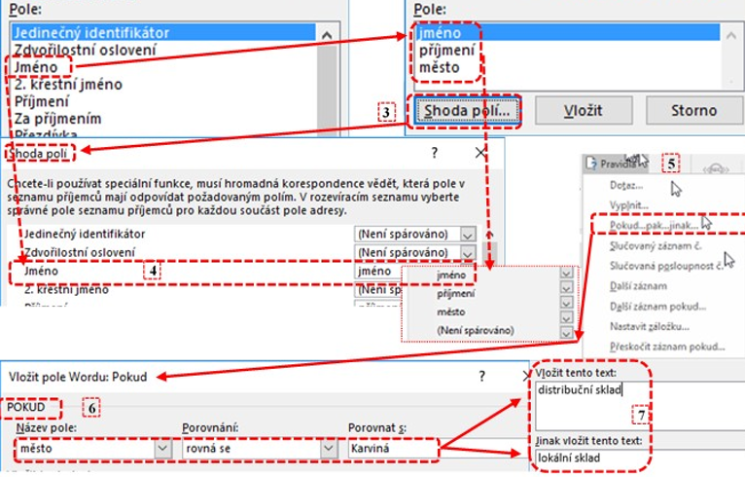
  Základní pracovní objekty, vlastnosti, použití, nástroje
Slučování dokumentů – hromadná korespondence
Pro zobrazování dat v polích lze využívat množinu nástrojů dostupných v nabídce Korespondence > Pravidla (5), například lze použít podmínky pro kombinaci hodnoty pole s textem (6). Na příkladu je ukázka vložení rozdílného textu (7) pro podmínku, že hodnota pole bude „Karviná“.

Slide 30
  Základní pracovní objekty, vlastnosti, použití, nástroje
Rychlé části, Pole
Speciálními textovými objekty jsou Rychlé části, zejména pole (vložit lze např. Vložení > Text>Rychlé části > Pole), nejedná se o Textové pole (Vložení > Text>Textové pole). Pole je charakteristické tím, že jeho obsah zpravidla doplňuje aplikace. Používá se tedy pro automaticky vyplňované hodnoty, mezi něž patří např. číslování stránek, titulky obrázků, ale taky např. automaticky generovaný obsah. Chceme-li pracovat s polem, hledáme vlastnosti objektu ve vztahu k vlastnostem pole. Například obsah je generován pomocí odkazů na nadpisy, je to tedy vyhledávání referencí v textu, proto práci s obsahem najdeme na kartě Reference.

Slide 31
  Základní pracovní objekty, vlastnosti, použití, nástroje
Rychlé části, Pole
První příklad je pole Datum. Obrázek ukazuje standardní zobrazení vloženého pole, dále pole včetně ovládacího prvku obsahu a ve tvaru po přepnutí zobrazení polí (pomocí dialogového okna nabídky, otevřeného kliknutím pravého tlačítka myši na objekt (7)).

Slide 32
  Základní pracovní objekty, vlastnosti, použití, nástroje
Rychlé části, Pole
Druhý příklad je pole, které slouží k číslování objektů v titulku, konkrétně se jedná o číslování obrázku. Opět je ukázáno standardní zobrazení a přepnuté zobrazení polí. Třetí příklad není klasické pole ale pole z nabídky Vložení > Text > Rychlé části > Vlastnosti dokumentu > Rychlé části > Datum publikování.
Po kliknutí pravým tlačítkem myši se zobrazí nabídka (6), objektu lze odebrat ovládací prvek obsahu, nelze však aktualizovat či přepnout zobrazení polí.
Čtvrtý příklad ukazuje pole, které je vloženo jako Reference > Titulky > Vložit seznam obrázků. V přepnutém zobrazení polí je vidět, že se jedná o hypertextový odkaz.

Slide 33
  Základní pracovní objekty, vlastnosti, použití, nástroje
Grafické objekty
Do dokumentu Wordu 2016 lze rovněž vkládat Ilustrace, mezi které patří zejména Obrázky, Obrazce, Grafy a SmartArt objekty. Při vkládání objektů a při práci s nimi je nutné důkladně sledovat vlastnosti objektů, které se mohou při práci měnit.
Shodný obrázek se bude chovat odlišně, bude-li vložen do dokumentu přetažením nebo pomocí nabídky Vložení > Obrázky. Dokonce může dojít ke změně vlastností pouhým vytvořením kopie obrázku. Vlastnosti se mohou dále měnit na základě pozice objektu v textu, záleží na tom, zda je textem obtékán nebo zda je před (za) textem.
Při práci Ilustracemi jsou k dispozici různá rozložení karet Formát, odlišnost se týkají zejména stínů, průhlednosti, práce s barvou a 3D efektů. S grafickými objekty můžeme pracovat pomocí karty Formát nebo pomocí dialogového okna Formát. Podle formátu pak lze nebo nelze objekty seskupovat.

Slide 34
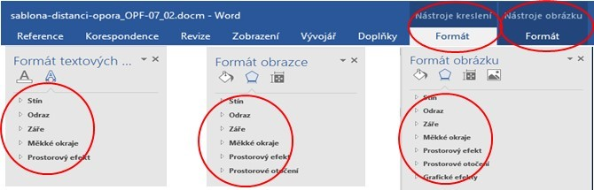
  Základní pracovní objekty, vlastnosti, použití, nástroje
Grafické objekty
Na obrázku je patrné, že pro grafické objekty existuje volba Formát pro Nástroje kreslení a Formát pro Nástroje obrázku. Ve spodní části obrázku lze vidět příklady, jak se může měnit dialogové okno Formát podle způsobu vložení obrázku. Z obrázku je dále zřejmé, že množina základních úkonů zůstává shodná, lze pracovat se stínem, odrazem, září, okraji či prostorovým efektem. Poněkud matoucí je fakt, že v některých případech se v dialogovém okně objeví nabídka Formát textových… i přesto, že se jedná o obrázek. To je způsobeno tím, že obrázek je uložený v textu s obtékáním a chová se jako znak.

Slide 35
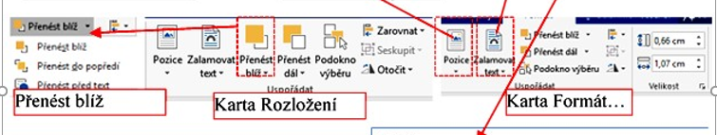
  Základní pracovní objekty, vlastnosti, použití, nástroje
Pozice objektu na stránce
Objekt může mít pozici na stránce a může být vložený v textu, před ním nebo za ním. Nástroje pro práci s pozicí textu jsou na kartě Formát… příslušného typu objektu, popřípadě v kontextovém menu. Na obrázku je vidět část karty Rozložení, s část karty Formát… Pro volbu pozice slouží především volby Pozice a Zalamovat text. Volba Pozice umožňuje přímo zvolit pozici na stránce včetně obtékání textu. Volba Zalamovat text umožňuje zvolit obtékání textu, pozici před a za textem. Obě nabídky obsahují volbu Další možnosti rozložení…pomocí které lze otevřít dialogové okno Rozložení.

Slide 36
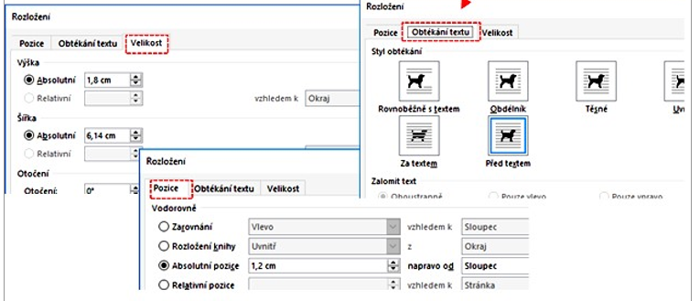
  Základní pracovní objekty, vlastnosti, použití, nástroje
Pozice objektu na stránce
Okno Rozložení obsahuje tři záložky. Na záložce Pozice lze nastavit relativní nebo absolutní pozici objektu zarovnání vzhledem k částem stránky, jako je okraj, sloupec apod. Záložka Obtékání textu umožňuje upřesnit obtékání textu kolem objektu. Záložka Velikost pak umožňuje zvolit absolutní velikost nebo velikost relativní, vzhledem k jiným objektům, například ke stránce. Dále je v této záložce možno aktivovat zachovávání poměru stran při změně velikosti či volit otočení objektu. Většina voleb je dostupná přímo na kartách Formát…

Slide 37
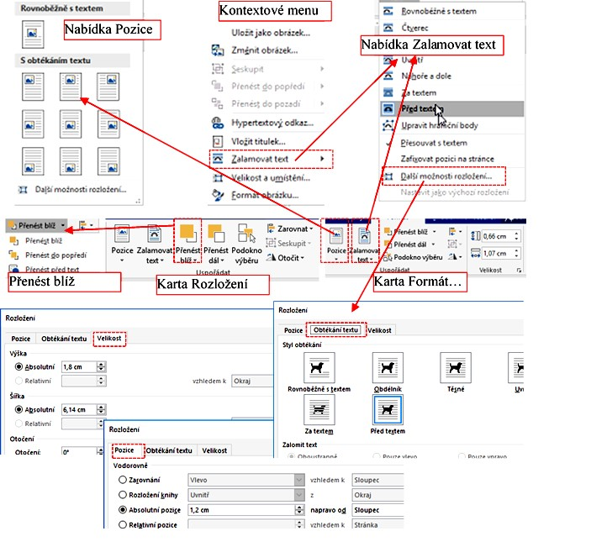
  Základní pracovní objekty, vlastnosti, použití, nástroje
Pozice objektu na stránce

Slide 38
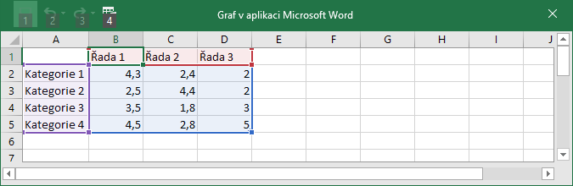
  Základní pracovní objekty, vlastnosti, použití, nástroje
Graf
Vkládání objektu Graf je v prostředí aplikace Word problematické, je dobré mít základní znalosti s grafy v Excelu. Pro vytvoření grafu je nutné mít nejdříve data, která jsou organizována v tabulce. Data lze organizovat řádkově nebo sloupcově. Před tvorbou grafu je vhodné zkopírovat data do paměti pomocí CTRL+C. Následně je nutné vybrat místo, kde chceme graf umístit a pomocí nabídky Vložení > Graf a pomocí dialogového okna vybrat příslušný typ grafu. V dalším kroku se otevře list Excelu, umožňující vložit data pro graf

Slide 39
  Základní pracovní objekty, vlastnosti, použití, nástroje
Graf
Po vložení dat, například pomocí schránky, je nutné zvolit oblast pro a případné popisky os (červené, fialové).
Vybraný graf se vloží na místo kurzoru a lze ho dále modifikovat pomocí pásu karet Návrh a Formát z Nástrojů grafu. Při práci s grafem je potřeba zvolit příslušnou kartu, podle toho, chceme-li upravovat graf (popisky, osy, datové řady apod.) nebo vizuální podobu. Graf je typickým objektem, který vyvolává více pásů karet a je nutné při výběru zvážit, co chceme udělat.

Slide 40
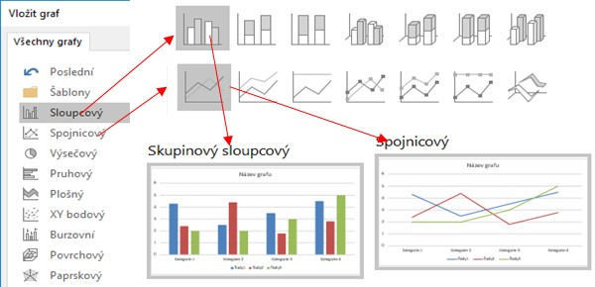
  Základní pracovní objekty, vlastnosti, použití, nástroje
Graf
Existuje poměrně široká škála grafů, které lze do Wordu vkládat. Výběr grafu je prvním krokem při vkládání grafu, lze jej vždy později změnit pomocí karty Nástroje grafu > Návrh > Změnit typ grafu.
Na obrázku e příklad a ukázky možných typů grafů

Slide 41
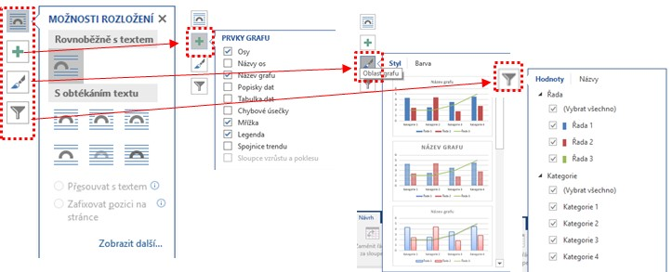
  Základní pracovní objekty, vlastnosti, použití, nástroje
Graf
Vybereme-li graf, aktivuje se nám panel nabídek, pomocí kterých lze měnit rozložení grafu na stránce, zobrazovat/skrývat prvky grafu, měnit styly grafu a upravovat kategorie a řady. Celý graf je organizovaný do datových řad, které se vynáší (ve většině typů grafů) na osy a lze popsat legendou. Každý prvek grafu je samostatný objekt, osy, popisky os, datové řady, název grafu apod. a lze jej samostatně editovat.

Slide 42
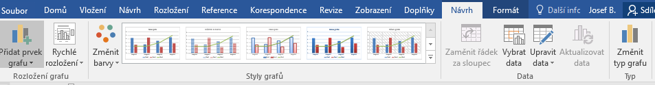
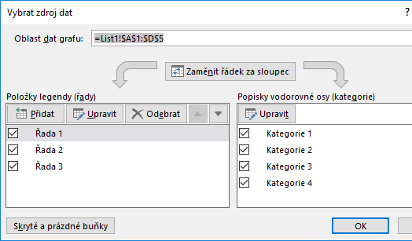
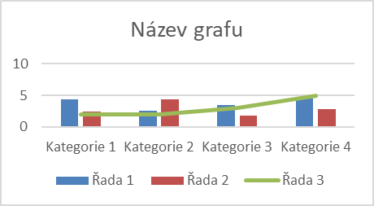
  Základní pracovní objekty, vlastnosti, použití, nástroje
Graf
Graf lze upravovat pomocí karty Návrh. Obrázek ukazuje graf, možnosti karty Návrh a dodatečné možnosti úpravy dat pomocí nabídky Vybrat data.

Slide 43
  Základní pracovní objekty, vlastnosti, použití, nástroje
Graf
Office 2016 nabízí nové typy grafů, Proporční graf nabízí hierarchické zobrazení dat, umožňuje porovnávat různé úrovně kategorizace. Proporční graf zobrazuje barevné kategorie a umožňuje snadné zobrazení velkého množství dat (1). Vícevrstvý prstencový graf s více úrovněmi kategorií zobrazuje vztahy datových řad interpretovanými jednotlivými prstenci (2).

Slide 44
  Základní pracovní objekty, vlastnosti, použití, nástroje
Graf
Dalším typem jsou Histogramy, ukazují frekvenci v rámci distribuce dat. Každý sloupec grafu představuje interval (který se dá měnit), pro podrobnější analýzy (3). Jeden z typů Histogramu je Paretův graf, který obsahuje sloupce řazené sestupně a zároveň ukazuje křivku představující kumulativní celkovou procentuální hodnotu. Další novou kategorií jsou Krabicové grafy zobrazující distribuci dat do QUARTIL, zvýrazněnou střední hodnotu a odlehlé hodnoty (4).

Slide 45
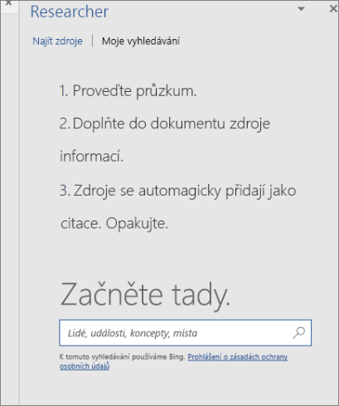
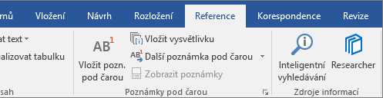
  Rozšířené možnosti
Kontrola pravopisu, gramatiky a stylu pomocí editoru
Word automaticky kontroluje pravopis a gramatiku a dává návrhy pro úpravy. Chybně napsaná slova označí podtržením červenou vlnovkou, gramatické chyby označí modrým dvojitým podržením a návrhy stylu žlutým tečkováním. Word obsahuje poměrně silný nástroj pro zkoumání obsahu webu, tzv. Researcher, pomocí kterého lze prozkoumat témata na webu, vyhledat důvěryhodné články nebo vložit obsah a obrázky přímo v dokumentu Word.
Tyto činnosti provedeme volbou karty Reference > Researcher (dostupná pouze ve verzi Office 365), následně do pole hledání vložíme téma a potvrdíme.

Slide 46
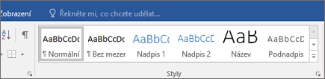
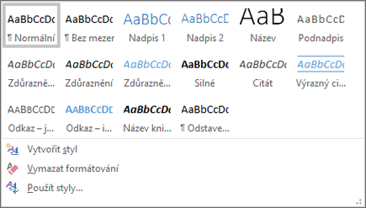
  Rozšířené možnosti
Kontrola pravopisu, gramatiky a stylu pomocí editoru
Styly lze ve Wordu použít pro nadpisy, odstavce a další části dokumentu, abychom zachovali konzistentní písmo, velikost písma, barvu písma a řádkování v celém dokumentu.
Galerie stylů se nachází na kartě Domů. Vybereme text pro aplikaci stylu (slova, odstavce, seznamy nebo tabulky), na kartě Domů vyberte ve skupině Styly požadovaný styl

Slide 47
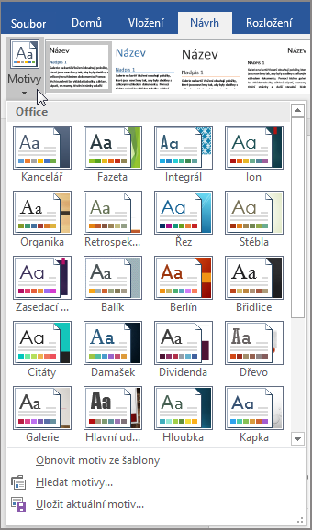
  Rozšířené možnosti
Kontrola pravopisu, gramatiky a stylu pomocí editoru
Pokud chceme dokumentu dodat profesionální vzhled, lze použít sady stylů a motivy.
Na kartě Návrh jsou k dispozici různé sady stylů a motivy. Pokud najedeme myší na styl nebo motiv, zobrazí se nám náhled dokumentu s aplikovaným stylem nebo motivem, formátování se automaticky změní

Slide 48
Shrnutí části přednášky
Aplikace Word na počítači nebo mobilním zařízení nabízí základní možnosti, jako vytvoření dokumentu od začátku nebo pomocí šablony, přidání textu, obrázků, efektů a videí, prozkoumání tématu a vyhledání důvěryhodných zdrojů nebo uložení na OneDrive pro získání přístupu k dokumentům z počítače, tabletu nebo telefonu. Dále umožňuje sdílení dokumentů a spolupráci s ostatními, sledování a kontrolu změn.
V tomto tutoriálu se studenti seznámili s pracovním prostředím, se základními nástroji a principy zpracování textu Přednáška nastínila problémy týkající se práce se všemi typy objektů včetně práce s grafickými objekty. Bylo předvedeno a vysvětleno pracovní prostředí a možnosti práce s dokumentem v aplikaci MS Word. Byla vysvětlena filozofie karet v aplikaci MS Word a studenti byly postupně seznamováni s jednotlivými kartami. Studenti se dozvěděli, že pro práci s objekty existují různé kombinace nástrojů na pásech karet, podle toho, s jakým objektem pracují. V podstatě jsou na pásech umísťovány ikony umožňující základní úkony jako je formátování, práce se styly, práce s ohraničením a výplní apod. Vlastní úkony lze opět provádět pomocí dialogového okna, které se aktivuje kliknutím pravým tlačítkem myši na objekt a volbou Formát … (formát obrázku, objektu, textu apod.).

